Slide 1
« Овладение компонентами трудовой деятельности
в процессе ручного труда »
Подготовила:
воспитатель высшей квалификационной категории
Немчинова И.В.
г. Данков,
2023 г.

Slide 2
«Ручной труд является огромным фактором умственного развития ребенка».
Задачи:
Формирование познавательного интереса — содействие развитию любознательности, желания и умения исследовать и познавать окружающий мир через ручной труд.
Развитие мелкой моторики и координации движений — тренировка пальцев рук, улучшение контроля над движениями, развитие навыков рисования, лепки, вырезания и т.д.
Формирование эстетического вкуса — формирование представлений о прекрасном, развитие художественного восприятия мира.
Стимулирование творческого мышления — развитие способности к самостоятельному творчеству, поиску нетрадиционных решений, развитие фантазии.

Slide 3
Основные принципы:
Индивидуальный подход — учет особенностей каждого ребенка и подбор оптимального образовательного материала и методик для развития его потенциала.
Игровая форма — основной метод взаимодействия педагога с детьми, который способствует развитию их активности, творчества и социальных навыков.
Интерактивность и диалог — создание условий для активного участия детей в образовательном процессе, обмена мнениями, решении проблем вместе с педагогом.
Развитие коммуникативных и социальных навыков — формирование у детей умения взаимодействовать с другими людьми, учиться слушать и выражать свои мысли.

Slide 4
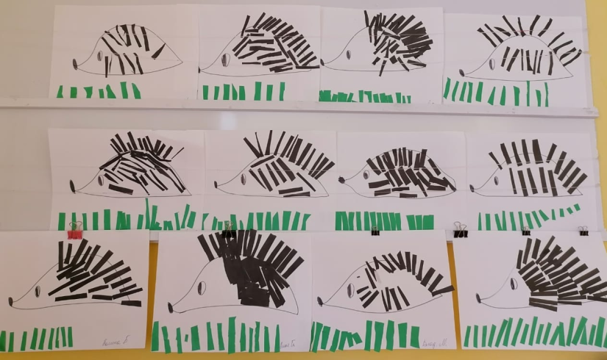
Аппликация

Slide 5
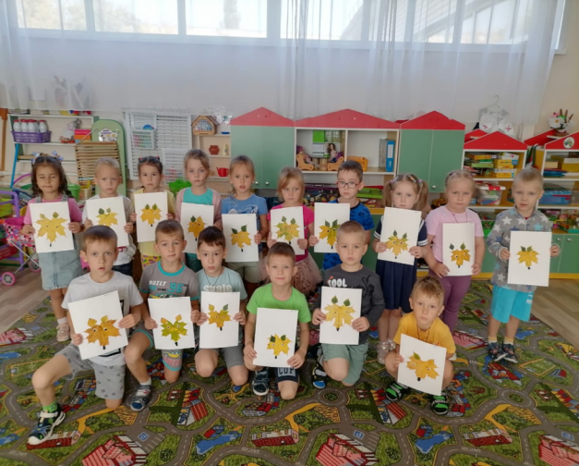
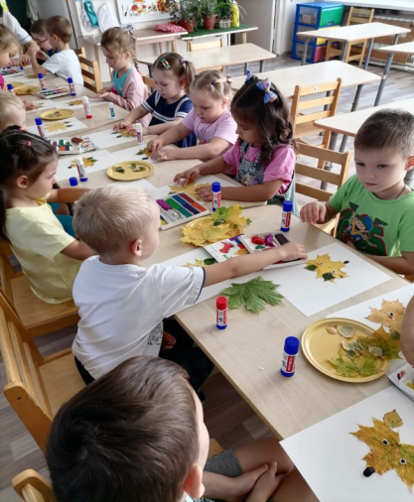
Аппликация из природного материала

Slide 6
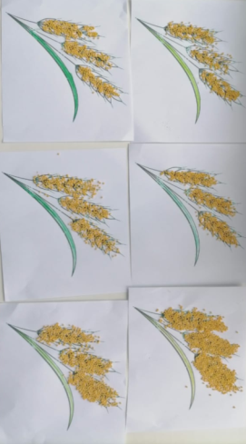
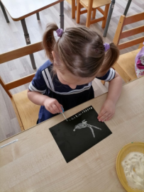
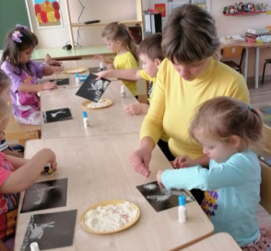
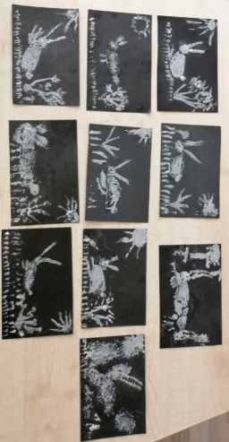
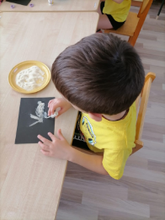
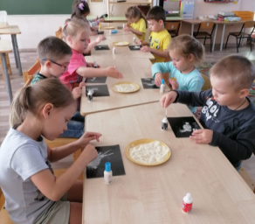
Аппликация из крупы

Slide 7
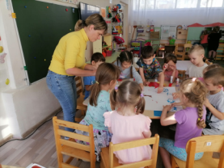
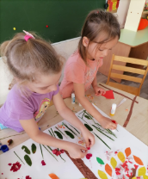
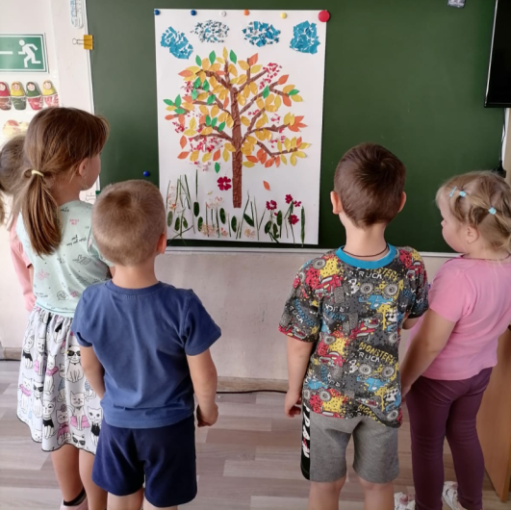
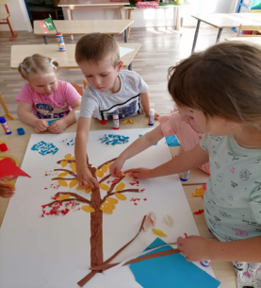
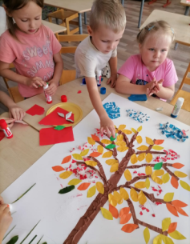
Коллективная аппликация

Slide 8
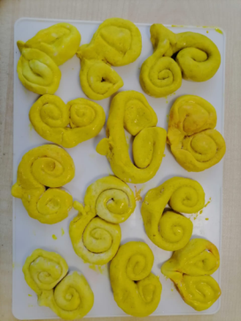
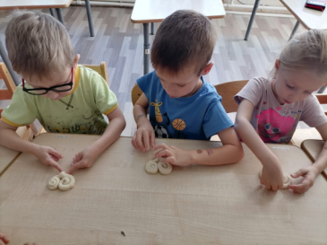
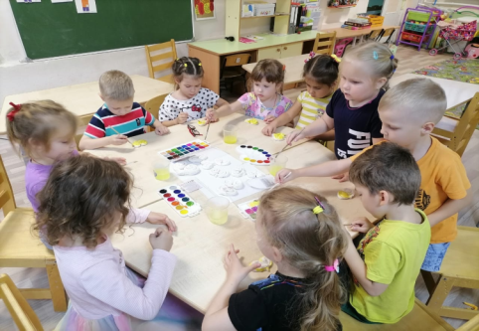
Лепка. Тестопластика

Slide 9
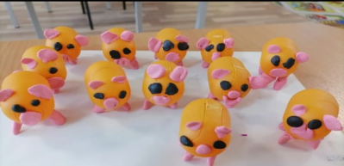
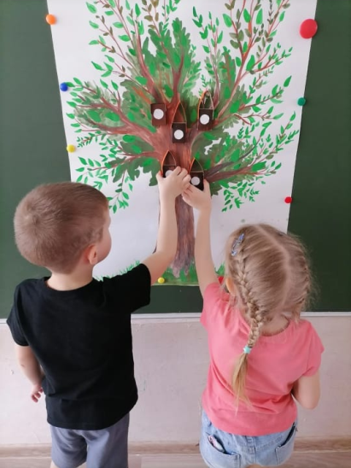
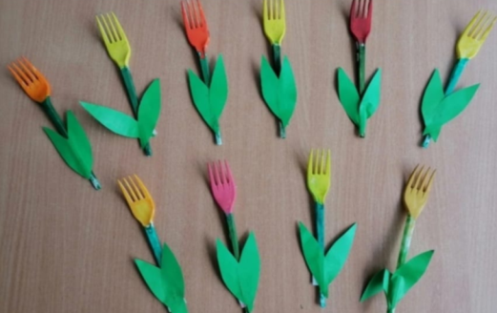
Поделки из бросового материала

Slide 10
Самостоятельная деятельность
Старшая группа.
Детей привлекают к участию в заготовке природного и бросового материалов (шишек, желудей, каштанов, коры, листьев, соломы, скорлупы грецких орехов, катушек, спичечных коробков и др.), изготовлению игрушек-самоделок для игры, самостоятельной деятельности (счетный материал, детали к костюмам для театральной деятельности и др.), подарков родителям, сотрудникам детского сада, малышам (закладки для книг, сувениры из природного материала и др.), украшений к праздникам.
Подготовительная группа.
Самостоятельно выполняют простой ремонт игрушек (книг, коробок, атрибутов).
Сортируют природный материал, подготавливают его к работе.
Под руководством воспитателя изготавливают мелкий счетный материал, пособия для занятий.
Делают заготовки для дальнейшей художественной деятельности (приготовление папье-маше, оклеивание коробок, вырезание элементов из пластиковых бутылок и пр.)
Конкурс «Новогодняя гирлянда», «Бусы для Принцесс» и др.
(Дома - пришивание пуговиц, изготовление ковриков).

Slide 11
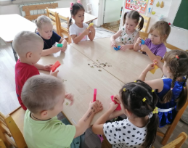
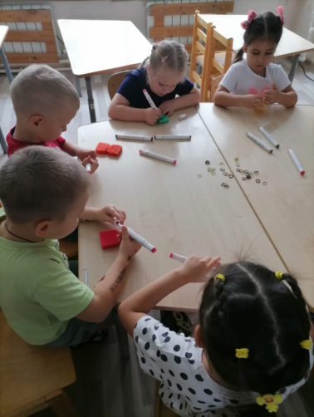
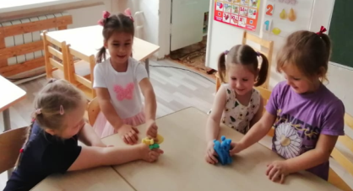
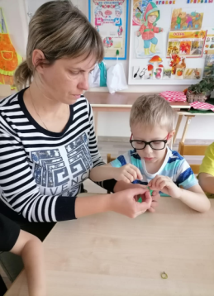

Slide 12
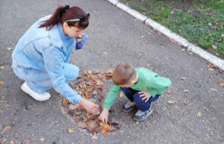
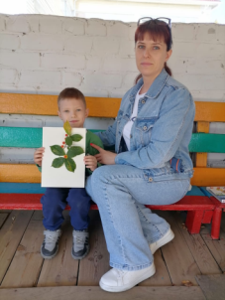
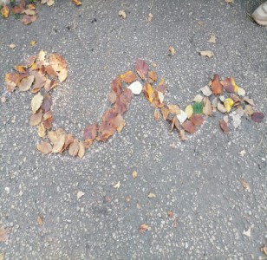
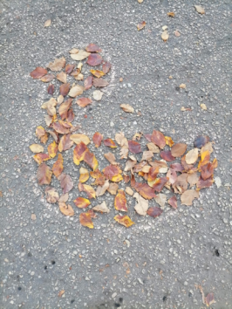
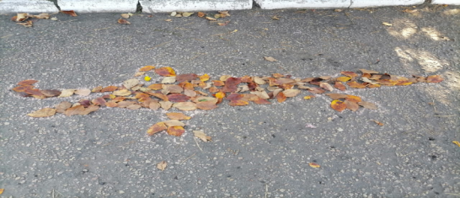
Работа с родителями

Slide 13
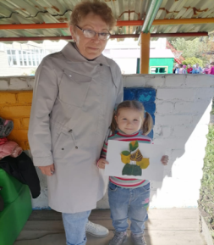
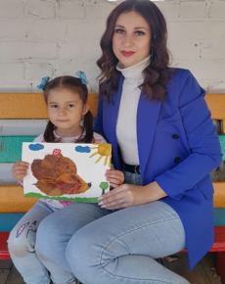
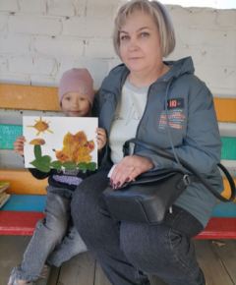
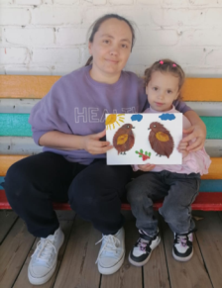
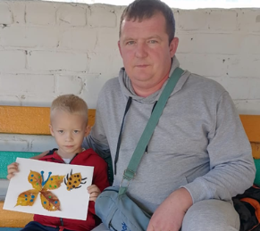
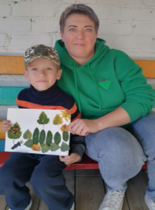

Slide 14
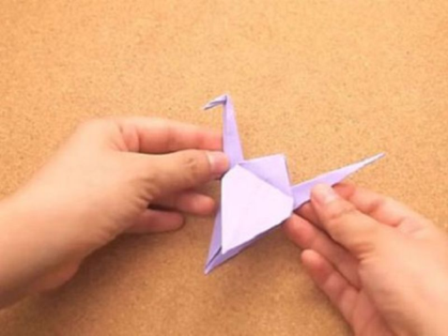
Спасибо за внимание!

